Slide 1
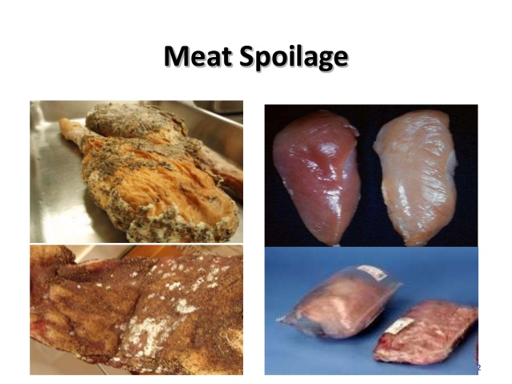
Ενότητα 4^{α}: Μικροβιολογικές αλλοιώσεις τροφίμων ζωικής προέλευσης
Εισαγωγή στην Μικροβιολογία Τροφίμων
Τμήμα Επιστήμης και Τεχνολογίας Τροφίμων
Πανεπιστήμιο Δυτικής Αττικής

Slide 2
Η μικροβιακή ποιότητα, δηλ ο αριθμός και το είδος των μικροοργανισμών που περιέχονται σε ένα τρόφιμο επηρεάζεται από:
Σύσταση και ιδιότητες του τροφίμου (αναλογία πρωτείνης/υγρασίας, ενεργότητα νερού a_{w},pH, κτλ)
Περιβάλλον από το οποίο προέρχονται οι πρώτες ύλες του τροφίμου
Επεξεργασία: μέθοδοι και συνθήκες υγιεινής
Αποθήκευση: θερμοκρασία, συνθήκες υγιεινής, κτλ

Slide 3
Στόχος παραγωγής: όσο το δυνατόν χαμηλότερο μικροβιακό φορτίο
Όλα τα τρόφιμα περιέχουν κάποιον αριθμό μικροοργανισμών (εκτός από τα αποστειρωμένα)
Για να διατηρείται όμως η ποιότητα ενός τροφίμου και για λόγους δημόσιας υγείας θα πρέπει ο αριθμός των μικροοργανισμών να διατηρείται σε χαμηλό επίπεδο

Slide 4
Μικροβιολογική αλλοίωση
Αλλοιωμένα θεωρούνται τα τρόφιμα τα οποία έχουν υποστεί τέτοια καταστροφή ή βλάβη ώστε να είναι ανεπιθύμητα για ανθρώπινη κατανάλωση.
Η αλλοίωση μπορεί να προκληθεί και από δράση εντόμων, συνθηκών αποθήκευσης, ενζύμων ή μικροοργανισμών
Η μικροβιολογική αλλοίωση των τροφίμων από βακτήρια, μύκητες ή ζύμες, είναι η πιο κοινή

Slide 5
ΟΜΑΔΕΣ ΑΛΛΟΙΩΓΟΝΩΝ ΜΙΚΡΟΟΡΓΑΝΙΣΜΩΝ
Ψυχρότροφα αερόβια αλλοιογόνα βακτήρια
Pseudomonas spp., (Ps. fluorescens, Ps. fragi)
Acinetobacter spp.
Moraxella spp.
Flavobacterium spp.
Ψυχρότροφα προαιρετικά αναερόβια αλλοιογόνα βακτήρια
Brochothrix thermosphacta
Lactobacillus spp. (Lb. viridescens, Lb. sake, Lb. curvatus)
Leuconostoc spp. (Leu. carnosum, Leu. gelidum, Leu. mesenteroides)
Enterococcous spp.
Alcaligenes spp.
Proteous spp.
Serratia liquifaciens
Shewanella putrefaciens

Slide 6
Αλλοιώσεις τροφίμων ζωικής προέλευσης
Κρέας
Πουλερικά
Αυγά
Ιχθυηρά
Γάλα

Slide 7
1. ΚΡΕΑΣ
Μικροβιακή αλλοίωση των ωμών (νωπών) κόκκινων κρεάτων
Τα κρέατα αποτελούν την πιο ευαλλοίωτη κατηγορία τροφίμων:
  υψηλή περιεκτικότητα σε θρεπτικά συστατικά, τα οποία είναι απαραίτητα για την ανάπτυξη των μικροοργανισμών.
  Ευνοικές τιμές pH (5-7)
  Ευνοική ενεργότητα νερού aw (0,99)
  Στο εσωτερικό των τεμαχίων κρέατος μπορούν να αναπτυχθούν μόνο αναερόβιοι μικροοργανισμοί λόγω χαμηλού δυναμικού οξειδοαναγωγής ενώ στην επιφάνεια αναπτύσσονται αερόβιοι και προαιρετικά αναερόβιοι
  απουσία αντιμικροβιακών συστατικών στη χημική σύσταση

Slide 8
Το pH 5-7 του κρέατος είναι ιδανικό για την ανάπτυξη μικροοργανισμών
ΚΡΕΑΤΑ & ΠΟΥΛΕΡΙΚA
pH
Γλώσσα βοδινή | 5,9
Ζαμπόν | 5,9 - 6,1
Κιμάς βοδινός | 5,1 - 6,2
Κρέατα κονσερβοποιημένα | 6,6
Κρεατοσκευάσματα μη ωριμασμένα | 7,0
Κρεατοσκευάσματα ωρίμανσης | 5,8
Κρέας αρνίσιο | 5,4 - 6,7
Κρέας μοσχαρίσιο | 6,0
Κρέας χοιρινό | 5,3 - 6,9
Κρέας κοτόπουλο | 6,5- 6,7
Γαλοπούλα ψητή | 5,7 - 6,8

Slide 9
Μικροβιολογικό φορτίο κρέατος
Τα κόκκινα κρέατα και τα πουλερικά έχουν ετερογενές μικροβιακό φορτίο, το οποίο αποτελείται από μεσόφιλους και ψυχροτρόφους μικροοργανισμούς (βακτήρια, μύκητες, ζύμες).
Τα παθογόνα είδη που προέρχονται τόσο από το ίδιο το ζώο, όσο και από το περιβάλλον, εισέρχονται στο κρέας κατά την σφαγή και την περεταίρω επεξεργασία του.

Slide 10
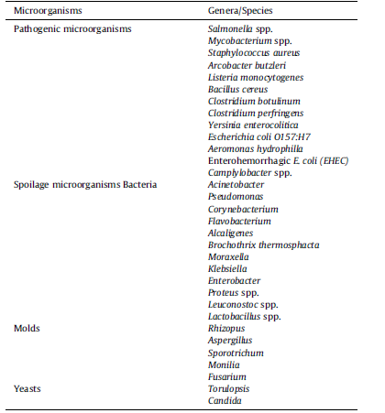
παθογόνα
Κοινοί παθογόνοι και αλλοιωγόνοι μικροοργανισμοί στο κρέας
Αλλοιωγόνα βακτήρια
μούχλες
ζύμες

Slide 11
Η θερμοκρασία συντήρησης του κρέατος επηρεάζει τον αρχικό του μικροβιόκοσμο
Η θερμοκρασία συντήρησης αποτελεί τον σημαντικότερο εξωγενή παράγοντα, όσον αφορά στον έλεγχο του ρυθμού ανάπτυξης των μικροοργανισμών σε κρέατα.
Συντήρηση σε θερμοκρασία γύρω στο Ο⁰C
  σε υψηλή υγρασία (85-95%) κυριαρχούν βακτήρια Psychrobacter, Pseudomonas, Acinetobacter, Moraxella
  Σε αφυδατωμένα κρέατα (υγρασία<80%) κυριαρχούν ζύμες (Trichosporon), μύκητες (Cladosporium, Geotrichum, κα)

Slide 12
Μύκητες: σε αφυδατωμένα κρέατα
Κατά τη διάρκεια μακρών περιόδων αποθήκευσης, η αφυδάτωση του κρέατος (που συνοδεύεται από χαμηλή ενεργότητα νερού) καθιστά συνθήκες ευνοϊκές για την ανάπτυξη μυκήτων.
Οι μύκητες υπερισχύουν στην μικροβιακή αλλοίωση του μοσχαρίσιου κρέατος όταν η επιφάνεια του είναι ξηρή και δεν ευνοεί την ανάπτυξη των βακτηρίων ή όταν έχουν χρησιμοποιηθεί αντιβιοτικά στο ζώο.
Οι μύκητες δεν αναπτύσσονται σε κρέατα όταν οι συνθήκες επιτρέπουν την ανάπτυξη βακτηρίων, διότι αυτά αναπτύσσονται πιο γρήγορα από τους μύκητες, καταναλώνοντας το διαθέσιμο οξυγόνο, το οποίο απαιτείται και για την ανάπτυξη των μυκήτων.

Slide 13
Επεξεργασία κρέατος: μείωση του μικροβιακού φορτίου
Όταν το κρέας μαγειρεύεται ή υπόκειται σε επεξεργασία ακολουθουμένη από ψύξη, το μικροβιακό του φορτίο μειώνεται σημαντικά
επιβιώνουν μόνο οι σπορογόνοι μικροοργανισμοί, οι εντερόκοκκοι, οι μικρόκοκκοι και μερικά γαλακτικά βακτήρια (Lactobacillus).
η επιμόλυνσή του κρέατος μετά το στάδιο της επεξεργασίας, με παθογόνους μικροοργανισμούς από το περιβάλλον, μπορεί να επιτρέψει την ανάπτυξη παθογόνων μικροοργανισμών.

Slide 14
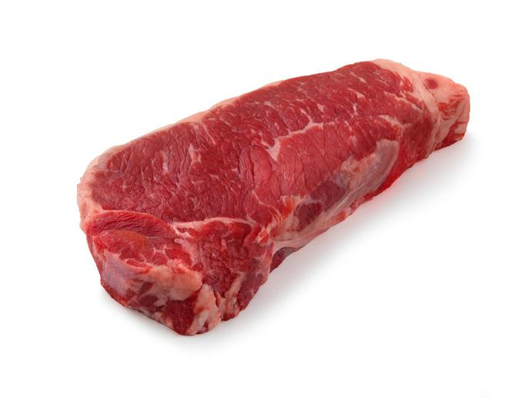
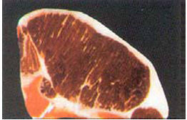
Στάδια αλλοίωσης κρέατος
Μεταβολίζουν πρώτα την γλυκόζη του κρέατος (που προέρχεται από το γλυκογόνο που υπάρχει στους μύες) παράγοντας οργανικά οξέα (γαλακτικό οξύ) και μειώνοντας το pH.
Oταν αρχίζει να τελειώνει η γλυκόζη, αρχίζουν να διασπούν τις πρωτείνες (πρωτεόλυση) του κρέατος ώστε να χρησιμοποιήσουν τα αμινοξέα ως πηγή άνθρακα.
Η πρωτεόλυση και ο μεταβολισμός των αμινοξέων οδηγεί στην παραγωγή πτητικών ενώσεων με έντονη οσμή (εστέρες, κετόνες, αλκοόλες, αμμωνία, θειούχες ενώσεις όπως H2S) που καθιστούν εμφανή την αλλοίωση του κρέατος
Το μικροβιακό φορτίο έχει φτάσει περίπου 10⁷cfu/cm² όταν παρατηρούνται τα πρώτα σημάδια αλλοίωσης.
Η παραγωγή αμμωνίας από την αποικοδόμηση των πρωτεϊνών αυξάνει το pH
Όταν ο μικροβιακός πληθυσμός φτάσει περίπου 10⁸cfu/cm² τότε η αλλοίωση γίνεται εμφανής με αποχρωματισμό και παρουσία μίας γλοιώδους ουσίας στην επιφάνεια του κρέατος
στην επιφάνεια του κρέατος δρουν ψύχροτροφα αερόβια gram αρνητικά βακτήρια
  Pseudomonas
  Acinetobacter
  Psychrobacter

Slide 15
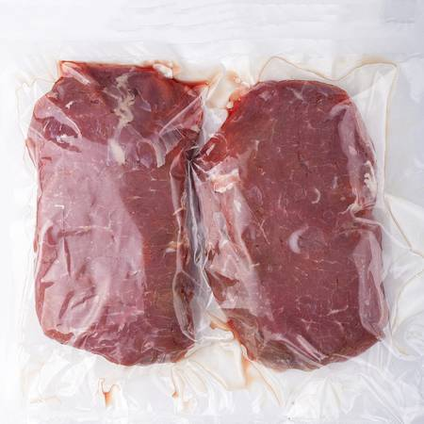
Nωπό κρέας συσκευασμένο σε κενό
Μεταβάλλεται το αέριο περιβάλλον του τροφίμου
Παραμένει μικρή ποσότητα οξυγόνου που καταναλώνεται από τους αερόβιους μικροοργανισμούς με αποτέλεσμα να αυξάνεται η συγκέντρωση CO2
Το χαμηλό δυναμικό οξειδοαναγωγής (αναερόβιο περιβάλλον) που δημιουργείται αναστέλλει ους αερόβιους και ευνοεί την ανάπτυξη των gram θετικών βακτηρίων του γαλακτικού οξέως και του Brochothrix thermosphacta που είναι αναερόβια ή προαιρετικά αναερόβια
Δεν ευνοείται η ανάπτυξη παθογόνων μικροοργανισμών

Slide 16
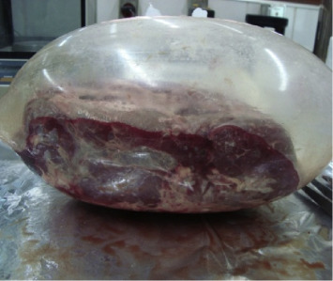
Μία συνηθισμένη αλλοίωση είναι το «φούσκωμα» της συσκευασίας από την παραγωγή αερίων κυρίως των οξυγαλακτικών βακτηρίων

Slide 17
Βακτήρια που αλλοιώνουν το κρέας
Τα Brochothrix thermosphacta, Carnobacterium spp., Enterobacteriaceae, Lactobacillus spp., Leuconostoc spp., Pseudomonas spp., Shewanella putrefaciens και Weissella spp. αλλοιώνουν το κρέας δημιουργώντας:
  Αποχρωματισμό,
  Παραγωγή αερίου
  Παραγωγή γλίτσας (slime),
  Μείωση pH,
  Ξίνισμα (sour off-flavor)

Slide 18
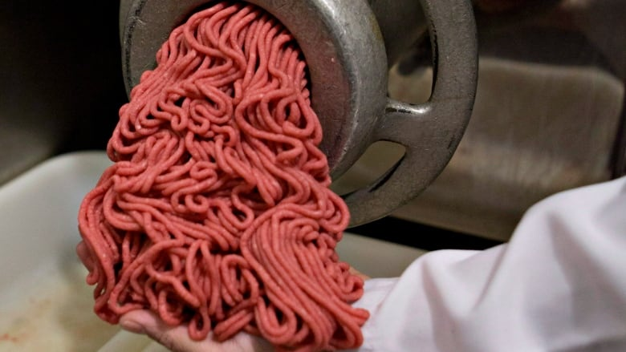
Κιμάς: μεγαλύτερο μικροβιακό φορτίο
Ο τεμαχισμός και η κοπή κιμά, παρέχουν οξυγόνο στο τρόφιμο, το οποίο ευνοεί την ανάπτυξη αερόβιων μικροοργανισμών
βακτήρια του γένους
  Pseudomonas,
  Alcaligenes,
  Acinetobacter,
  Moraxella,
  Aeromonas
Μήχανημα κοπής κιμά: πηγή μόλυνσης με κολοβακτηριοειδή, εντερόκοκκους, σταφυλόκοκκους

Slide 19
Παθογόνοι μικροοργανισμοί στα κόκκινα κρέατα
Οι παθογόνοι μικροοργανισμοί που είναι δυνατόν να αναπτυχθούν στα κόκκινα κρέατα είναι οι:
  Staphylococcus aureus,
  Escherichia coli (στα μηρυκαστικά),
  Salmonella spp. (σε όλα τα κρέατα),
  Listeria monocytogenes (σε όλα τα κρέατα),
  Yersinia enterocolitica (χοιρινό),
  Clostridium perfringens
  Clostridium botulinum (κυρίως σε επεξεργασμένα προϊόντα).

Slide 20
Χαρακτηριστικά βακτήρια που αλλοιώνουν το κρέας
Clostridium:
  σπορογόνα gram θετικά ραβδία, παράγουν μεγάλες ποσότητες αερίου σε συσκευασμένα κρέατα (H2 και CO2), με δυσάρεστη οσμή που δημιουργούν «φούσκωμα» στις συσκευασίες.
Leuconostoc:
  βακτήρια του γαλακτικού οξέος παράγουν γαλακτικό οξύ και αιθανόλη.
  Αλλοιώνουν το κρέας δημιουργούν αποχρωματισμούς (πρασίνισμα λόγω H₂O₂) παραγωγή αερίου, οσμές .
  Τα Leuconostoc mesenteroides Leuconostoc carnosum, και Leuconostoc amelibiosum είναι υπεύθυνα για συσσώρευση CO₂

Slide 21
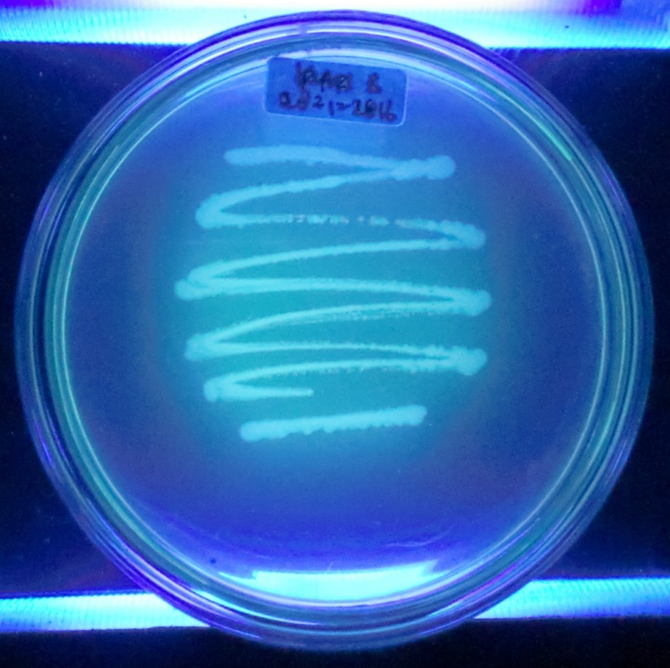
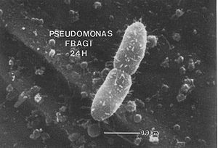
Pseudomonas
Βακτήρια που κυριαρχούν στην αερόβια αλλοίωση του κρέατος
Gram αρνητικά, ραβδία, αερόβια, ψυχρότροφα
Ορισμένα στελέχη Pseudomonas φωσφορίζουν γιατί παράγουν μία υδατοδιαλυτή κιτρινοπράσινη χρωστική (pyoverdines, PVD).
Το πιο συνηθισμένο είδος στα κρέατα είναι η Pseudomonas fragi.

Slide 22
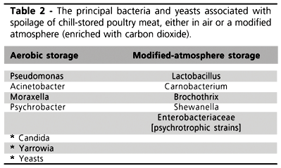
Σημαντικότερα βακτήρια και ζύμες που συμβάλλουν στην αλλοίωση του κρέατος
Αποθήκευση σε αερόβιες συνθήκες
Αποθήκευση σε συσκευασία τροποποιημένης ατμόσφαιρας

Slide 23
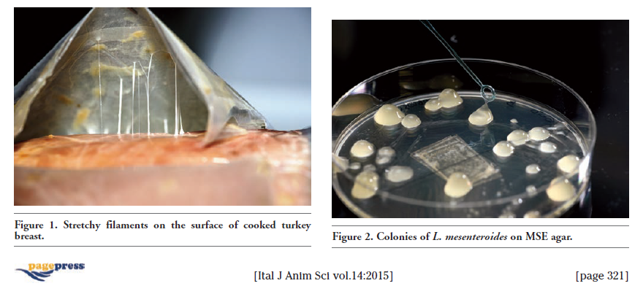
Χαρακτηριστικές αλλοιώσεις στην επιφάνεια (εμφάνιση γλειώδους ουσίας)

Slide 24
Λουκάνικα, σαλάμια, κρεατοσκευάσματα (αλλαντικά)
Εκτός από του μικροοργανισμούς του κρέατος, τα λουκάνικα και τα διάφορα κρεατοσκευάσματα, διαθέτουν επιπρόσθετες πηγές μικροοργανισμών:
  από την προσθήκη καρυκευμάτων και άλλων υλικών κατά την επεξεργασία και παραγωγή του τελικού προϊόντος.
  Τα μπαχαρικά και τα αρτύματα παρουσιάζουν υψηλά μικροβιακά φορτία,
  τα γαλακτικά βακτήρια και οι ζύμες, σε κάποια σύνθετα προϊόντα, οφείλονται στα στερεά υπολείμματα του γάλακτος.
  Στα χοιρινά λουκάνικα, οι θήκες που χρησιμοποιούνται για το γέμισμα, συμβάλουν τα μέγιστα στο μικροβιακά φορτίο του τελικού προϊόντος.

Slide 25
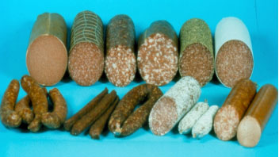
Η μικροβιακή χλωρίδα των λουκάνικων
αποτελείται σε μεγάλο βαθμό από είδη των γενών Μicrococcus, Bacillus, Lactobacillus, Streptococcus και από ζύμες.

Slide 26
Μικροβιακή αλλοίωση των λουκάνικων, σαλαμιών και κρεατοσκευασμάτων (αλλαντικά)
Βακτήρια, ζύμες και μύκητες μπορεί να είναι παρόντα στα επεξεργασμένα προϊόντα κρέατος
Η αλλοίωση από μύκητες δεν είναι συνήθης, αλλά μπορεί να συμβεί όταν οι επιφάνειες στεγνώσουν ή όταν τα προϊόντα αποθηκεύονται υπό συνθήκες οι οποίες δεν ευνοούν την ανάπτυξη βακτηρίων ή ζυμών.
Όταν τα προϊόντα είναι υγρά και αποθηκεύονται σε συνθήκες υψηλής υγρασίας, αλλοιώνονται από βακτήρια και ζύμες.

Slide 27
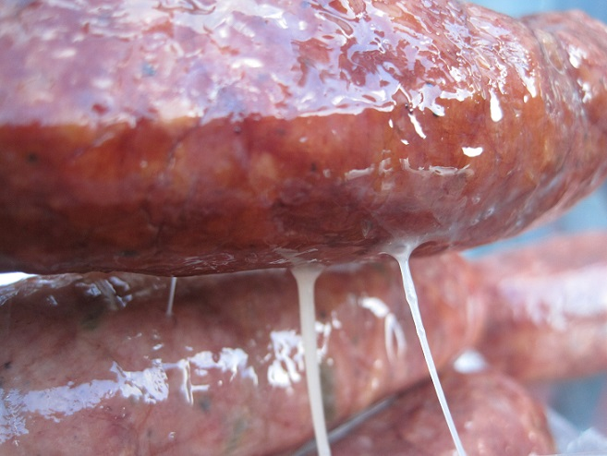
Brochothrix thermosphacta
Το Brochothrix thermosphacta είναι ο επικρατέστερος υπεύθυνος μικροοργανισμός αλλοίωσης των λουκάνικων.
Είναι gram +, προαιρετικά αναερόβιο και ψυχρότροφο βακτήριο
Μπορεί να αναπτυχθεί σε συνθήκες χαμηλής θερμοκρασίας (ψύξης), χαμηλής συγκέντρωσης οξυγόνου και υψηλής συγκέντρωσης CO2

Slide 28
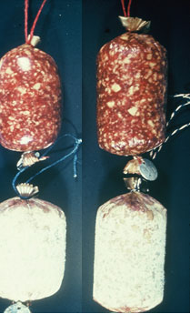
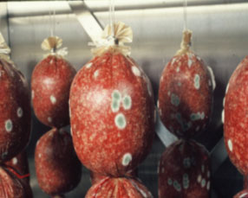
Επιθυμητή και ανεπιθύμητη ανάπτυξη μυκήτων σε λουκάνικα
Επιθύμητη ανάπτυξη μυκήτων (έχει εμβολιαστεί με εκκινητήρια καλλιέργεια μυκήτων)
Ανεπιθύμητη ανάπτυξη μυκήτων (αλλοίωση)

Slide 29
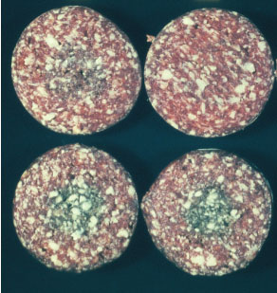
αποχρωματισμός
Οι θύλακες αέρα που δημιουργήθηκαν λόγω ανεπαρκούς γεμίσματος προκάλεσαν αποχρωματισμό του προιόντος.
Στο πάνω δεξιά δεν παρατηρείται αποχρωματισμός γιατί έγινε επαρκές γέμισμα με υλικό.

Slide 30
Είδος αλλοίωσης σε επεξεργασμένα κρέατα | Μικροοργανισμοί | περιγραφή
Η δημιουργία γλοιώδους ουσίας στο εξωτερικό περίβλημα των λουκάνικων | Lactobacillus, Enterococcus, Weissella, Brohothrix thermosphacta. Το είδος W. viridescens προκαλεί τόσο γλίτσα όσο και πρασίνισμα των προϊόντων. | Η δημιουργία γλίτσας, ευνοείται από την επιφανειακή υγρασία. Εάν αφαιρεθεί με ζεστό νερό εγκαίρως το προϊόν παραμένει αναλλοίωτο.
Η οξίνιση λαμβάνει χώρα κάτω από την επιφάνεια του εξωτερικού περιβλήματος του προϊόντος | Lactobacillus, Enterococcus | Πηγές αυτών των μικροοργανισμών είναι τα στερεά του γάλακτος. Η λακτόζη μεταβολίζεται από τους μικροοργανισμούς και παράγονται οξέα (ξίνισμα)
Πρασίνισμα Λόγω Η2Ο2 Λόγω Η2S | Lactobacillus, Leuconostoc, Enterococcus Lactobacillus, Leuconostoc, Streptococcus, Shewanella putrefaciens | Το πρασίνισμα λόγω H₂O₂ συμβαίνει στα λουκάνικα σε συσκευασία υπό κενό Το πρασίνισμα λόγω Η2S συμβαίνει σε ωμά κόκκινα κρέατα σε 1-5^{ο}C και συσκευασμένα υπό κενό ή σε μεμβράνη μη διαπερατή από αέρια

Slide 31
Μπέικον και συντηρημένα ζαμπόν
Ο πιο συνηθισμένος τύπος μικροβιακής αλλοίωσης του μπέικον είναι το μούχλιασμα (μύκητες), λόγω της υψηλής περιεκτικότητας του σε λιπαρά και της χαμηλής ενεργότητας νερού που διαθέτει.
Το μπέικον που είναι συσκευασμένο υπό κενό και το μπέικον χαμηλής περιεκτικότητας σε αλάτι, που είναι αποθηκευμένο σε θερμοκρασία ανώτερη των 20^{ο}C, μπορεί ν’ αλλοιωθεί από είδη του γένους Staphylococcus.

Slide 32
βακτήρια που έχουν ενοχοποιηθεί για την πρόκληση ξινίσματος στο ζαμπόν:
Acinetobacter, Bacillus, Pseudomonas, Lactobacillus, Proteus, Micrococcus, και Clostridium.
Η παραγωγή αερίων στο ζαμπόν είναι αποτέλεσμα της παρουσίας βακτηρίων του γένους Clostridium.

Slide 33
Τα συντηρημένα ζαμπόν
αλλοιώνονται διαφορετικά από τα ωμά ή καπνιστά ζαμπόν,
αυτό οφείλεται στην έγχυση τους με διαλύματα συντηρητικών, τα οποία περιέχουν σάκχαρα που ζυμώνονται από την φυσική χλωρίδα του προϊόντος, καθώς και από τους μικροοργανισμούς που εισέρχονται στο προϊόν μέσω συντηρητικών διαλυμάτων, όπως π.χ. οι λακτοβάκιλλοι.
Τα σάκχαρα που υπάρχουν στη σύνθεση των προϊόντων αυτών, ζυμώνονται και δημιουργούν συνθήκες που αναφέρονται ως ξίνισμα διαφόρων τύπων

Slide 34
Επιπτώσεις της επεξεργασίας
Στα διατηρημένα κρέατα και σε κάποια είδη λουκάνικων, χρησιμοποιούνται επιπρόσθετες ουσίες όπως:
  αλάτι, περιορίζει την μικροβιακή χλωρίδα των προϊόντων, επιτρέποντας μόνο την ανάπτυξη μικροβίων που είναι ανθεκτικά σε αυτό (αλόφιλα βακτήρια),
  νιτρικά και νιτρώδη άλατα, (αναστέλλουν ανάπτυξη μικροοργανισμών)
  σάκχαρα
  επεξεργασίες όπως το μαγείρεμα και το κάπνισμα των προϊόντων (καταστρέφουν αρκετά βλαστικά κύτταρα)

Slide 35
Τρόποι επεξεργασίας κρέατος
Επεξεργασμένο κρέας
κρέας που έχει υποστεί ζύμωση
κατάψυξη
Θερμ.
NO2-
NaCl
pH, aw
NO2-
NaCl
Χαμηλή Θερμ.
aw
Νωπό κρέας
CO2
Eh
Θερμ.
CO2
κονσερβοποίηση
Συσκευασία υπό κενό
Συσκευασία σε τροποπιημένη ατμόσφαιρα

Slide 36
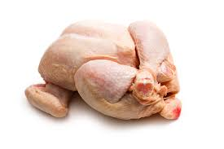
2. Πουλερικά
Μικροβιακή αλλοίωση των πουλερικών
Οι κύριοι μικροβιακοί επιμολυντές των πουλερικών ανήκουν στο γένος Pseudomonas.
Οι μύκητες δεν θεωρούνται απειλή στην αλλοίωση των πουλερικών, αλλά στην περίπτωση που έχουν χρησιμοποιηθεί αντιβιοτικά, τα οποία περιορίζουν την ανάπτυξη βακτηρίων, τότε οι μύκητες γίνονται οι κύριοι αλλοιωγόνοι μικροοργανισμοί.

Slide 37
Αλλοίωση των πουλερικών
Το χαρακτηριστικό της αλλοίωσης των πουλερικών είναι η γλειώδης ουσία στην εξωτερική επιφάνεια του σφάγιου ή των τεμαχίων.
συνοδεύεται από την ανάπτυξη δυσάρεστων οσμών πριν την εμφάνιση της γλίτσας
το εσωτερικό τους είναι στείρο ή περιέχει ελάχιστους μικροοργανισμούς που δεν αναπτύσσονται σε χαμηλές θερμοκρασίες.
Οι αλλοιωγόνοι μικροοργανισμοί είναι περιορισμένοι στα επιφανειακά στρώματα ή σε πτυχές της σάρκας όπου έχουν εισχωρήσει από τη χρήση νερού, την επεξεργασία ή τον χειρισμό κατά την διάρκεια της επεξεργασίας τους.
Τα τεμάχια του στήθους κοτόπουλου αλλοιώνονται με διαφορετικούς ρυθμούς από τα μπούτια, επειδή αυτά έχουν υψηλότερη τιμή pH.

Slide 38
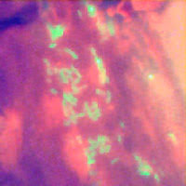
Η επιφάνεια των πουλερικών που διατηρούνται σε περιβάλλον υψηλής υγρασίας, είναι επιρρεπής στην αλλοίωση απ’ την ανάπτυξη αερόβιων βακτηρίων όπως η Pseudomonas.
Σε προχωρημένα στάδια αλλοίωσης, η επιφάνεια των πουλερικών φωσφορίζει όταν βρεθεί σε υπέρυθρη ακτινοβολία λόγω παρουσίας υπεραρίθμων φωσφοριζόντων ψευδομονάδων.

Slide 39
Παθογόνοι μικροοργανισμοί στα πουλερικά
Οι παθογόνοι μικροοργανισμοί που είναι δυνατόν να αναπτυχθούν στα πουλερικά είναι οι:
  Staphylococcus aureus,
  Escherichia coli,
  Salmonella spp.,
  Listeria monocytogenes,
  Campylobacter jejuni/coli,
  Clostridium perfringens
  Clostridium botulinum (κυρίως επεξεργασμένα προϊόντα).

Slide 40
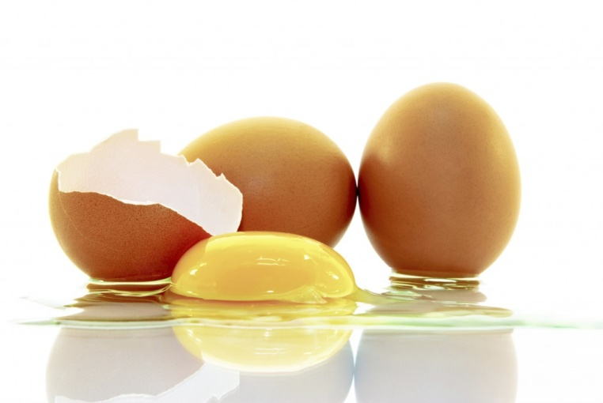
3.ΑΥΓΑ ΚΑΙ ΠΡΟΪΟΝΤΑ ΤΟΥΣ
Είδη προϊόντων
Τα αυγά ως κατηγορία προϊόντων αναφέρονται στα αυγά με το κέλυφος.
Τα προϊόντα αυγών αναφέρονται στα αυγά που έχουν αποχωριστεί από το κέλυφος τους για να παράγουν διάφορα προϊόντα όπως:
  Υγρά
  συμπυκνωμένα
  αφυδατωμένα
  κατεψυγμένα
  πηγμένα
  χαμηλής χοληστερίνης

Slide 41
προϊόντα υγρού αυγού
Τα προϊόντα υγρού αυγού είναι συνήθως ομογενοποιημένα ή με διαχωρισμένο το ασπράδι από τον κρόκο, και ανάλογα με την περίπτωση μπορεί να έχει προστεθεί αλάτι, ζάχαρη ή μέσα οξύνισης κατά την επεξεργασία τους.
Όλα τα προϊόντα υγρού αυγού παστεριώνονται και απαιτείται ο έλεγχος της θερμοκρασίας κατά την ψύξη ή κατάψυξή τους.
Τα υγρά αυγά χρησιμοποιούνται σε μεγάλη ποικιλία επεξεργασμένων προϊόντων όπως προϊόντα αρτοποιίας και ζαχαροπλαστικής (μαρέγκες, κρέμες, κέικ κτλ.), διάφορα ποτά, προϊόντα διαίτης, παιδικές τροφές, σάλτσες και ντρέσινκς, μαγιονέζα κλπ.

Slide 42
Μικροβιακές αλλοιώσεις
Τα φρέσκα αυγά είναι γενικά «στείρα» ενώ με το πέρασμα του χρόνου, διάφοροι μικροοργανισμοί που βρίσκονται στο εξωτερικό τους περίβλημα, κάτω από κατάλληλες συνθήκες εισχωρούν στο αυγό και το αλλοιώνουν.
Το κέλυφος ενός νέο-σχηματιζόμενου αυγού, μπορεί να μολυνθεί από διάφορους μικροοργανισμούς προερχόμενους από το περιβάλλον όπου τοποθετείται.
Τα αυγά επιμολύνονται και από δια-ωοθηκική επιμόλυνση

Slide 43
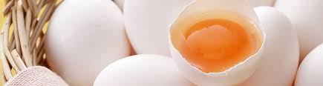
ασπράδι
κρόκος
Το ασπράδι του αυγού περιέχει αντιμικροβιακούς παράγοντες:
λυσοζύμη : ένα ένζυμο κατά των gram-θετικών βακτηρίων,
Αβιδίνη: πρωτείνη η οποία σχηματίζει ένα σύμπλεγμα με την βιοτίνη, και παρεμποδίζει την χρήση των βιταμινών απ’ τους μικροοργανισμούς
Το αλκαλικό pH του ασπραδιού του αυγού (περίπου 9,3) σε συνδυασμό με την κο-αλβουμίνη, η οποία σχηματίζει σύμπλοκο με τον σίδηρο, την καθιστά μη διαθέσιμη στους μικροοργανισμούς.
Αντιθέτως, τα θρεπτικά συστατικά του κρόκου του αυγού και η τιμή του pH του (περίπου 6,8 για τα φρέσκα αυγά), είναι εξαιρετική τροφή για την ανάπτυξη των περισσοτέρων μικροοργανισμών.

Slide 44
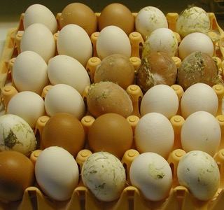
Η μικροβιακή χλωρίδα των αυγών είναι ποικίλη και αποτελείται από
  ψυχροτρόφους μικροοργανισμούς,
  μεσόφιλα βακτήρια,
  και κάποιους παθογόνους οργανισμούς.
Η πιο συνηθισμένη μορφή βακτηριακής επιμόλυνσης των αυγών είναι το ‘σάπισμα’.
Η ανάπτυξη μούχλας στο αυγό είναι επίσης συχνή και συνοδεύεται από άσχημη οσμή.

Slide 45
Τα περισσότερα βακτήρια βρίσκονται στον κρόκο του αυγού αντί στο ασπράδι, το οποίο περιέχει αντιμικροβιακές ουσίες.
Τα βακτήρια όταν βρίσκονται στον κρόκο αναπτύσσονται σε περιβάλλον πλούσιο σε θρεπτικές ουσίες και παράγουν προϊόντα μεταβολισμού πρωτεϊνών και αμινοξέων όπως υδρόθειο και δύσοσμες ουσίες.
Όταν η αύξηση των μικροβίων γίνεται σε μεγάλες συγκεντρώσεις, το αυγό παρουσιάζει δυσχρωμίες και η υφή του γίνεται πολύ ρευστή.

Slide 46
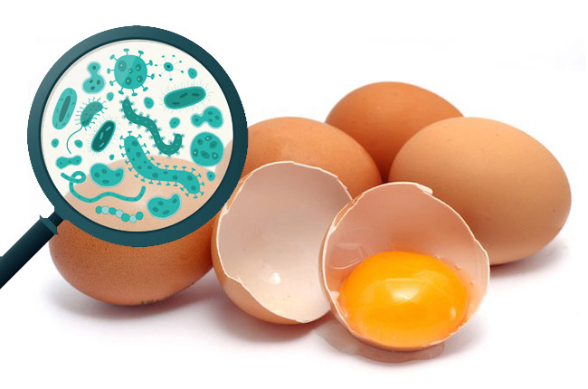
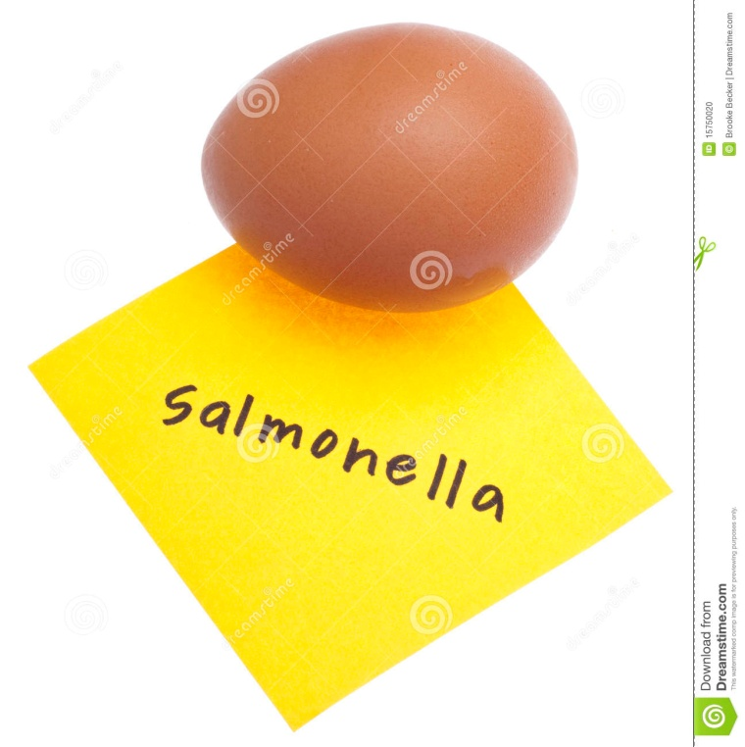
Παθογόνοι μικροοργανισμοί ενδιαφέροντος
Οι κύριοι παθογόνοι οργανισμοί στα αυγά, ανήκουν στο γένος Salmonella (ειδικά το είδος Salmonella enteritidis).
Τα παθογόνα αυτά εισέρχονται στο αυγό είτε με δια-ωοθηκική μετάδοση, είτε διαπερνώντας την επιφάνεια του αυγού με τρόπο παρόμοιο αυτού των αλλοιωγόνων μικροοργανισμών.
Η Listeria monocytogenes αποτελεί επίσης ένα μικροβιολογικό κίνδυνο στα επεξεργασμένα αυγά, ειδικά σε προϊόντα μακράς διάρκειας.

Slide 47
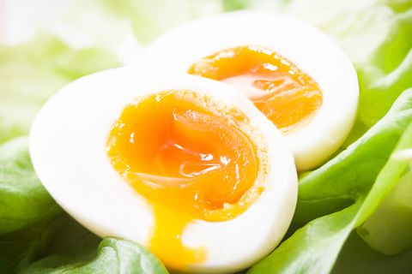
Επιπτώσεις την επεξεργασίας
Τα αυγά συνήθως μαγειρεύονται τηγανιτά, βραστά ή ψητά, και είναι σημαντικό η θερμοκρασία μαγειρέματος να είναι κατάλληλη ώστε να καταστρέφονται μικροοργανισμοί του γένους Salmonella, που τυχόν να είναι παρόντες.
Βράσιμο για δέκα περίπου λεπτά της ώρας είναι επαρκές χρονικό διάστημα ώστε να στερεοποιηθεί ο κρόκος τους και να καταστραφεί η τυχόν υπάρχουσα Salmonella.
Τα αυγά που έχουν μαγειρευτεί με τρόπο ώστε ο κρόκος να παραμένει σε ημι-υγρή κατάσταση (τηγανιτά «μάτια» ή βραστά μελάτα) δεν είναι μικροβιακά ασφαλή όσον αφορά στην επιβίωση της Salmonella.

Slide 48
Η σωστή παστερίωση μειώνει το αρχικό φορτίο μικροοργανισμών, αλλά αν το προϊόν κακοποιηθεί θερμοκρασιακά, βακτήρια όπως οι micrococci, staphylococci, enterococci και Bacillus επιβιώνουν της διαδικασίας και αναπτύσσονται.

Slide 49
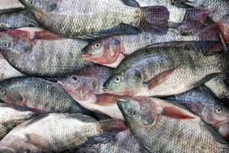
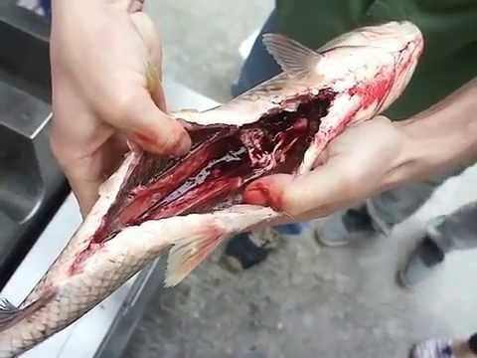
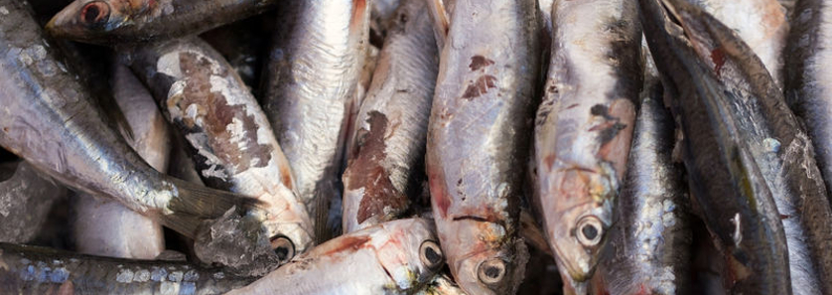
4. AΛΙΕΥΜΑΤΑ
ΨΑΡΙΑ
Pseudomonas
Acinetobacter
Shewanella
Aeromonas
Enterobacter
Enterococcus
Escherichia
Flavobacterium
Moraxella
Psychrobacter
Vibrio
Πρωτείνες 15-20%
Σάκχαρα <1%
Λίπη 3-25%
Τα εντόσθια και τα βράγχια είναι τα πιο ευαλλοίωτα τμήματα
Αλλοίωση κυρίως από ψυχρότροφα gram αρνητικά
Pseudomonas
Acinetobacter, Moraxella, Shewanella putrefaciens

Slide 50
Mικροβιακή αλλοίωση ψαριών
Τα ψάρια περιέχουν ελάχιστη ποσότητα υδατανθράκων (<1%)
Επομένως οι μικροοργανισμοί αποικοδομούν αμέσως τα ελεύθερα αμινοξέα και παράγουν δυσάρεστες οσμές ταχύτερα από ότι στην αλλοίωση του κρέατος
Προιόντα της αποικοδόμησης είναι η τριμεθυλαμίνη (ΤΜΑ) που συμβάλλει στην χαρακτηριστική οσμή των ψαριών, αμμωνία, ισταμίνη, H2S

Slide 51
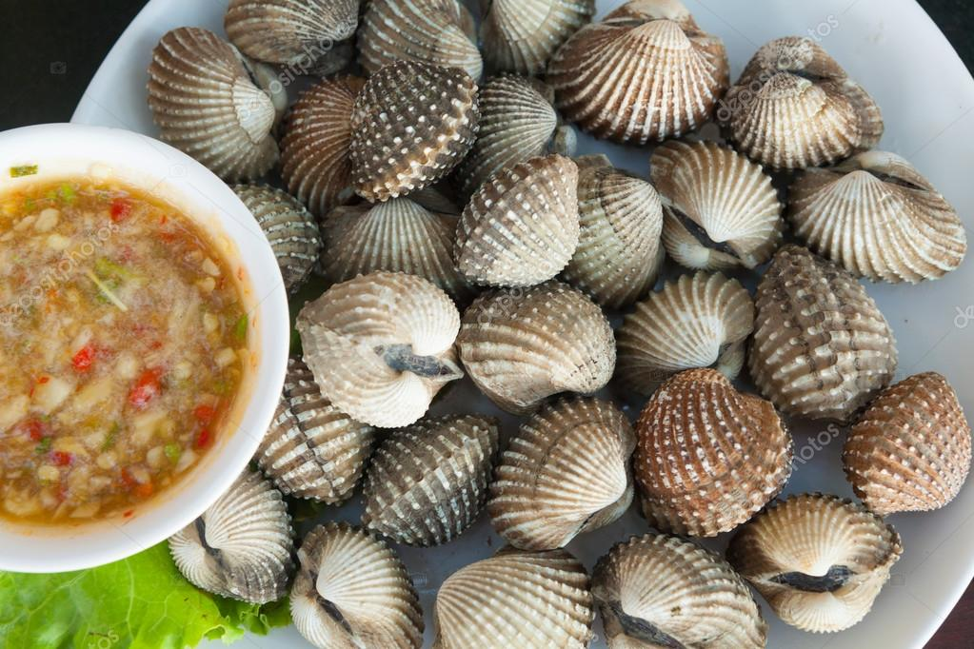
Οστρακοειδή
Περιέχουν υδατάνθρακες με την μορφή γλυκογόνου
Αλλοιώνονται από ζυμωτικούς μικροοργανισμούς (Lactobacillus, ζύμες)
Το pH τους μπορεί να χρησιμοποιηθεί σαν δείκτης μικροβιολογικής ποιότητας
pH | Ποιότητα οστρακοειδών
6,2-5,9 | καλά
5,8 | ακατάλληλα
5,7-5,5 | Αλλοιωμένα
<5,2 | Όξινα ή αποσυντιθειμένα

Slide 52
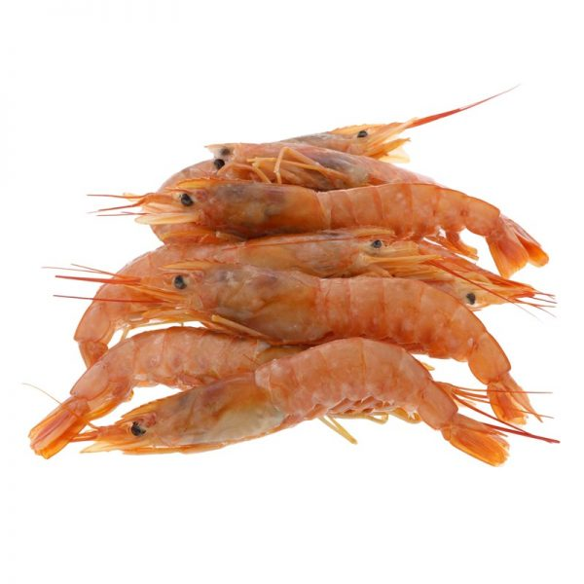
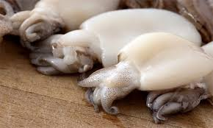
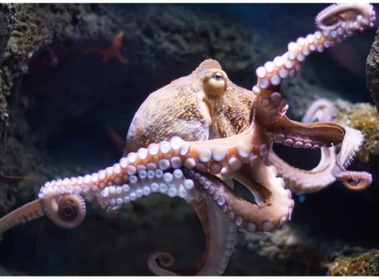
Μαλακόστρακα και κεφαλόποδα
Περιέχουν χαμηλό ποσοστό υδατανθράκων
Η αλλοίωση τους αρχίζει από την εξωτερική τους επιφάνεια
Αλλοίωση προκαλούν οι μικροοργανισμοί Pseudomonas, Acinetobacter, Moraxella και ζύμες

Slide 53
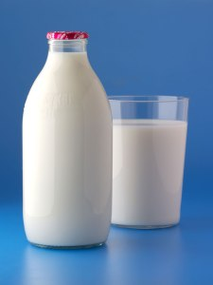
5. ΓΑΛΑ ΚΑΙ ΠΡΟΙΟΝΤΑ ΤΟΥΣ
Το γάλα, λόγω χημικής σύστασης, αποτελεί ένα εξαιρετικό θρεπτικό μέσο για την ανάπτυξη πολλών ειδών μικροοργανισμών γιατί:
  έχει υψηλό ποσοστό υγρασίας
  ουδέτερο pH,
  παράγοντες που το καθιστούν στόχο μικροβιακών αλλοιώσεων, από τη στιγμή της εκκρισής του από ένα υγιές ζώο και κατά τη διάρκεια της συλλογής, αποθήκευσης, μεταφοράς κι επεξεργασίας του.
Το γάλα πρέπει να ψύχεται αμέσως μετά την συλλογή του και κατά τη διάρκεια αποθήκευσης και μεταφοράς του

Slide 54
Μικροβιόκοσμος του γάλακτος
Το ωμό γάλα αγελάδας αποτελείται από τους μικροοργανισμούς που είναι παρόντες
  στους μαστούς
  και το δέρμα του ζώου,
  καθώς και από αυτούς που είναι παρόντες στα σκεύη αρμέγματος
  ή στις γραμμές παραγωγής.
Η επιμόλυνση απ’ το έδαφος και την κοπριά, μπορεί να περιλαμβάνει μικροοργανισμούς των γενών Campylobacter, Salmonella και Bacillus, καθώς και τα είδη Escherichia coli, Clostridium butyricum, Clostridium tyrobutyricum.

Slide 55
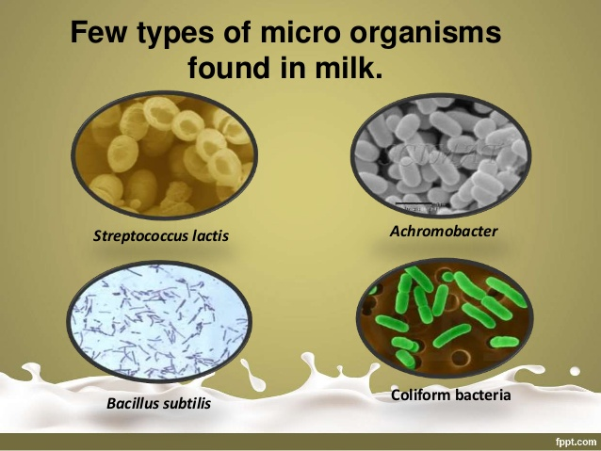
Μερικοί μικροοργανισμοί που συναντώνται στο γάλα

Slide 56
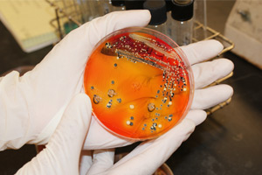
Παθογόνοι μικροοργανισμοί ενδιαφέροντος
Οι κύριοι παθογόνοι μικροοργανισμοί που σχετίζονται με το γάλα και τα επεξεργασμένα προϊόντα του είναι οι:
Salmonella spp.,
Listeria monocytogenes,
Staphylococcus aureus,
Escherichia coli O157:H7,
Campylobacter jejuni,
Clostridium botulinum και
Bacillus cereus.

Slide 57
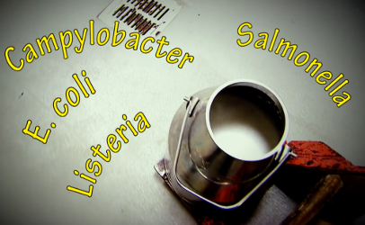
Θερμική επεξεργασία του γάλακτος
Η θερμική επεξεργασία του γάλακτος και των προϊόντων του είναι μέγιστης σημασίας.
Η διαδικασία παστερίωσης περιλαμβάνει την θέρμανση του γάλακτος σε θερμοκρασία επαρκή για να σκοτώσει όλα τα παθογόνα βακτήρια.

Slide 58
Κύριοι τύποι θερμικής επεξεργασίας, οι οποίοι χρησιμοποιούνται για την επεξεργασία του γάλακτος:
Χαμηλής θερμοκρασίας, μεγάλης διάρκειας (LTLT) (63ºC για 30 λεπτά) (παστερίωση)
Υψηλής θερμοκρασίας, μικρής διάρκειας (HTST) (72ºC για τουλάχιστο 15 δευτερόλεπτα) (παστερίωση)
Πολύ υψηλής θερμοκρασίας, όπου το ομογενοποιημένο γάλα εκτίθεται σε θερμοκρασία των 135 ºC για ένα δευτερόλεπτο. Αυτό το γάλα (UHT) είναι μακράς διάρκειας (αποστειρωση)

Slide 59
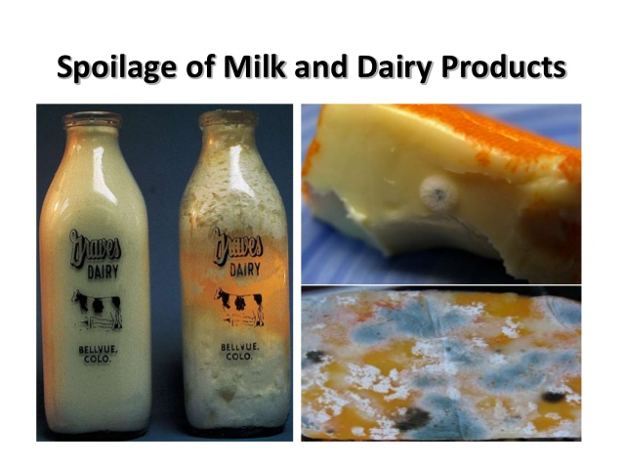
Αλλοίωση γάλακτος
Η αλλοίωση του παστεριωμένου γάλακτος προκαλείται απ’ την ανάπτυξη γαλακτικών βακτηρίων (Lactic acid bacteria)
Τα LAB είναι ανθεκτικά στην θερμότητα και χρησιμοποιούν την λακτόζη του γάλακτος για να παράγουν γαλακτικό οξύ, το οποίο μειώνει την τιμή του pH περίπου στο 4,5, όπου προκαλείται η πήξη του γάλακτος.

Slide 60
Σπορογόνα βακτήρια
Τα πιο κοινά σπορογόνα βακτήρια στο γάλα είναι: Bacillus licheniformis, B. cereus, B. subtilis, B. mycoides, B. megaterium.
Σε μία μελέτη ψυχρότροφα B. cereus απομονώθηκαν σε περισσότερα από 80% δείγματα γάλακτος
Τα μη σπορογόνα βακτήρια, μειώνονται στο γάλα μέσω της παστερίωσης.
Η παστερίωση με πολύ υψηλή θερμοκρασία (UHT) καταστρέφει τα περισσότερα σπόρια στο γάλα αλλά σπόρια του B. stearothermophilus μπορεί να επιβιώσουν

Slide 61
Μικροβιακά ένζυμα
Άλλοίωση στο γάλα μπορεί να προκληθεί και από μικροβιακά ένζυμα που παραμένουν ενεργά στο γάλα και μετά την παστερίωση (αφού έχουν καταστραφεί οι μικροοργανισμοί)
Τέτοια ένζυμα είναι φωσφολιπάσες, πρωτεάσες, λιπάσες
Πληθυσμός ψυχρότροφων 10⁶ to 10⁷ CFU/ml μπορεί να παράγει ικανή ποσότητα εξωκυτταρικών ενζύμων για να αλλοιώσει το γάλα

Slide 62
6. ΤΥΡΙΑ
Υπάρχουν περισσότερα από 500 είδη τυριών ανά τον κόσμο,
Διαφέρουν στον τρόπο παρασκευής τους, στο είδος γάλακτος, στην μέθοδο παραγωγής, στην καλλιέργεια, στην προσθήκη άλατος ή άλλων προσθέτων και στον χρόνο ωρίμανσης.
Οι αλλαγές, συμπεριλαμβανομένων και των μικροβιολογικών αλλαγών, που λαμβάνουν χώρα κατά την παρασκευή του τυριού είναι πολύπλοκες.

Slide 63
Τα τυριά είναι αποτέλεσμα ζύμωσης του γάλακτος από γαλακτικά βακτήρια
τα κύρια βήματα της γαλακτικής ζύμωσης:
Το γάλα προετοιμάζεται και εμβολιάζεται με την κατάλληλη γαλακτική καλλιέργεια. Η καλλιέργεια παράγει γαλακτικό οξύ το οποίο με την βοήθεια πυτιάς (ρεννίνη) οδηγεί στη δημιουργία πήγματος.
Το πήγμα συρρικνώνεται και συμπιέζεται, ακολουθεί το αλάτισμα και στην περίπτωση των τυριών ωρίμανσης, το τυρί ωριμάζει στις κατάλληλες συνθήκες.

Slide 64
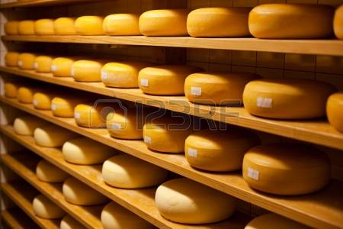
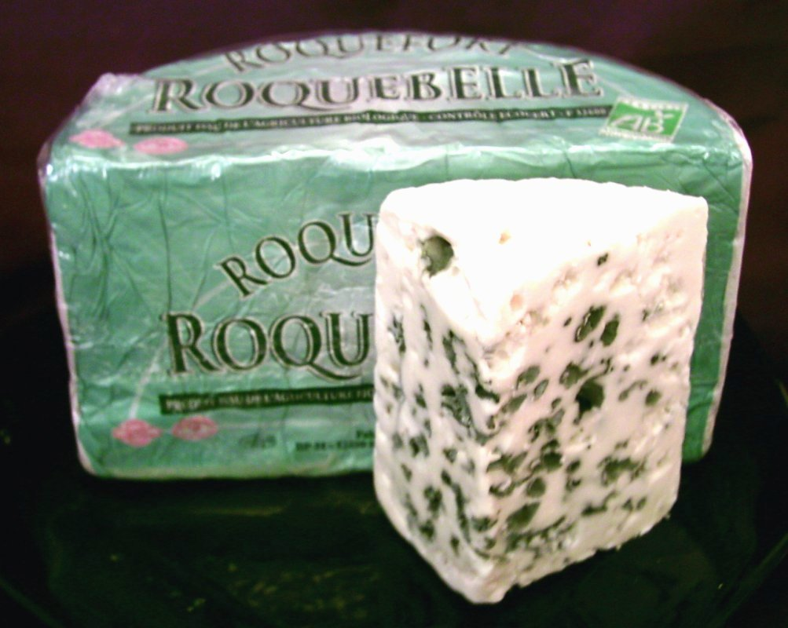
τα περισσότερα τυριά ωρίμανσης είναι προϊόντα του μεταβολισμού των γαλακτικών βακτηρίων,
αρκετά από τα γνωστά τυριά οφείλουν τα ιδιαίτερα χαρακτηριστικά τους σε άλλους μικροοργανισμούς π.χ. στα τυριά μούχλας (blue cheeses) όπως το ροκφόρ, το πήγμα εμβολιάζεται με σπόρια του μύκητα Penicillim roquefortii, τα οποία επηρεάζουν την ωρίμανση και προσδίδουν την χαρακτηριστική όψη των «μπλε αγγείων» σε αυτό το είδος του τυριού.

Slide 65
Η επιβίωση και ανάπτυξη παθογόνων μικροοργανισμών στα τυριά
εξαρτάται από διάφορους παράγοντες που επηρεάζουν την παραγωγική διαδικασία, συμπεριλαμβανομένων:
  του χρόνου και της θερμοκρασίας κατά την ωρίμανση,
  διακυμάνσεις στο pH και στην ενεργότητα νερού (a_{w}),
  την ανταγωνιστική χλωρίδα,
  βιοχημικές αλλαγές κατά την ωρίμανση
  και την προσθήκη αντιμικροβιακών ουσιών.
Η μικροβιολογική ποιότητα του γάλακτος συμβάλλει και στο μικροβιακό φορτίο του τελικού προϊόντος, ειδικά σε τυριά όπου το γάλα δεν παστεριώνεται.

Slide 66
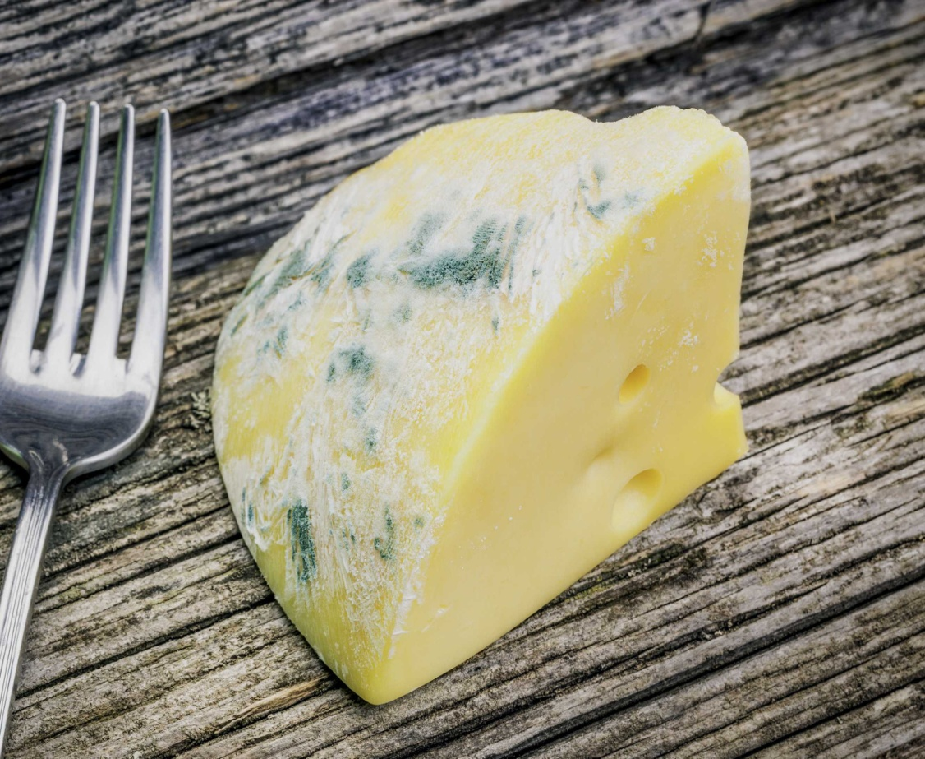
Μικροβιολογικές αλλοιώσεις - κίνδυνοι
Το χαμηλό ποσοστό υγρασίας στα σκληρά και ημίσκληρα τυριά, τα καθιστά μη ευπαθή σε αλλοιωγόνα βακτήρια, ενώ συχνά παρατηρείται ανάπτυξη μυκήτων.

Slide 67
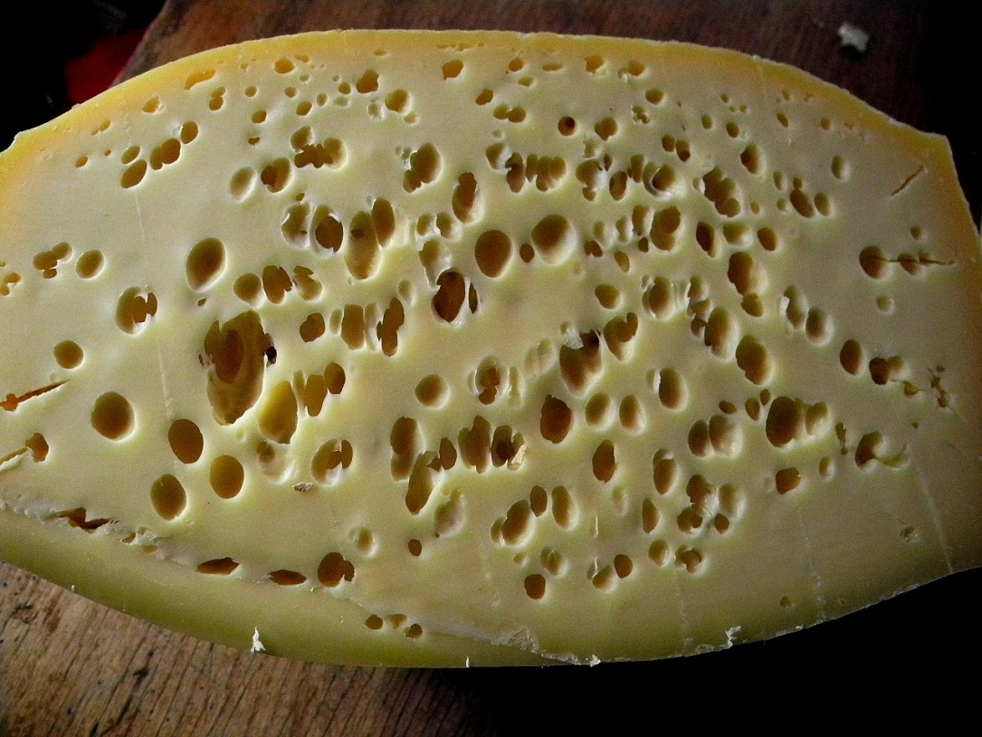
Aναερόβια βακτήρια
Κάποια ωριμασμένα τυριά έχουν αρκετά χαμηλό όξειδο-αναγωγικό δυναμικό, για να υποστηρίξουν της ανάπτυξη αναερόβιων μικροοργανισμών, ωστόσο μερικές φορές, όταν η ενεργότητα νερού τους επιτρέπει την ανάπτυξη τους, τα αναερόβια βακτήρια, αλλοιώνουν αυτά τα προϊόντα.
Τα αναερόβια βακτήρια τα οποία μπορεί να προκαλέσουν αλλοιώσεις, ανήκουν στο γένος Clostridium,
τα είδη C. pasteurianum, C. butyricum, C. sporogenes, και C. tyrobutyricum έχει παρατηρηθεί πως προκαλούν αέρια στα τυριά.

Slide 68
Διάφοροι μικροοργανισμοί έχουν ενοχοποιηθεί για δηλητηριάσεις από τυριά όπως:
Salmonella,
Listeria monocytogenes (κυρίως στα μαλακά τυριά με υψηλό ποσοστό υγρασίας και υψηλό pH),
Escherichia coli O157:H7 (από επιμόλυνση μετά το στάδιο παραγωγικής διαδικασίας),
ο Staphylococcus aureus (λόγω ακατάλληλης παραγωγικής διαδικασίας τυροκόμησης),
Shigella
Clostridium botulinum.

Slide 69
Μόλυνση με σπορογόνα βακτήρια
Αν το προϊόν έχει μολυνθεί από σπορογόνους μικροοργανισμούς όπως το C. botulinum, ο πολλαπλασιασμός τους και η δημιουργία τοξίνης αποτελεί απειλή για την δημόσια υγεία, ειδικά αν το προϊόν προορίζεται για χρήση σε θερμοκρασία περιβάλλοντος.
Σ’ αυτή την περίπτωση, το pH, η ενεργότητα νερού, το ποσοστό υγρασίας και τα αντιμικροβιακά συστατικά (π.χ. φωσφορικά άλατα, αλάτι) γίνονται κρίσιμοι παράγοντες και μπορεί ν’ αποκλείσουν την ανάπτυξη παθογόνων μικροοργανισμών και τη δημιουργία τοξίνης, επαναπροσδιορίζοντας την ανάγκη αξιολόγησης ελέγχου των παραμέτρων χρόνου/θερμοκρασίας

